Slide 1
第3章 汇编语言基础
3.1 汇编语言的基本元素
3.2 示例：整数加减法
3.3 汇编、链接和运行程序
3.4 定义数据
3.5 符号常量

Slide 2
3.1 汇编语言的基本元素
先看一个简单的程序:
Main PROC
mov eax,5
add eax,6
Main ENDP

Slide 3
3.1.2 整数常量
◆由可选的符号开头，后跟一个或多个数字以及一个表示数的进制的后缀：
  [{+|-}]数字[进制]
◆进制后缀可能为（不区分大小写）：
h 十六进制（以字母开头的话，前需加0）
q/o 八进制
b 二进制
d 十进制（如不跟进制后缀，黙认为十进制）
r 编码实数

Slide 4
◆一些常量举例
26 十进制
26d 十进制
110b 二进制
42q 八进制
1ah 十六进制
0a3h 十六进制

Slide 5
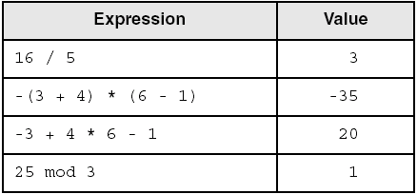
3.1.3 整数常量表达式
包含整数常量及算术运算符的数学表达式
计算结果必须能用32位整数存储
计算有优先级（建议用括号表明优先级）
支持的运算符(Operator)有
  ()
  + -（一元）
  * /
  mod
  + -（二元）

Slide 6
3.1.4 实数常量（略）
十进制实数:由符号sign，整数integer部分，小数点，表示小数的整数和指数exponent组成
[sign]integer.[integer][exponent]
sign {+,-}
exponent E[{+,-}]integer
2. +3.0 -44.2E+05 26.e5
实数常量至少有一个数字和一个小数点，如果没有小数点，就是一个整数常量

Slide 7
3.1.5 字符常量
以单引号或双引号括起来的单个字符
存储为对应字符的ASCII码
‘A’
"d"

Slide 8
3.1.5 字符串常量
以单引号或双引号括起的一串字符
其存储为依次存储各字符的ASCII码
嵌套引号的表示方法:
  'Say "Goodnight," Gracie'

Slide 9
3.1.6 保留字
汇编语言有保留字，它们只能用于特定场合
主要的保留字分类
  指令的助记符，如mov, add
  伪指令，用于告诉汇编器如何汇编程序的指令
  属性，表示变量和操作数的大小和使用信息，如byte
  运算符(Operator)， 在常量表达式中使用
  预定义符号，汇编器内部使用的
书上的附录A列出了全部保留字

Slide 10
3.1.7 标识符
是程序员命名的符号，用于标识变量、常量、过程名或代码标号。
标识符长度1~247个字符
默认时大小写不敏感
第一个字符可以是字母、_、@、?、$,不能是数字，后续字符可以含数字
不能与保留字同名
汇编器内部使用了一些@打头的符号，自定义时尽量不用@打头
例：var1, Count, $first, _main, MAX, open_file, @@myfile, xVal, _12345

Slide 11
3.1.8 伪指令
由汇编器识别并在编译时执行相应动作的命令，不在运行时执行。
伪指令可用于定义变量、过程、宏、定义段等
每个汇编器都有一套自己的伪指令，不同汇编器可能有较大差异。
例如：
DWORD是用于定义双字变量的伪指令，
.code是用于标识代码段(segment),
.stack用于表示栈段(segment) ，在其后还可以指定栈的大小。

Slide 12
3.1.9 指令
汇编语言中的指令是一条汇编语句
在程序被汇编后变成可执行的机器指令
一条汇编指令包括4个部分：
  标号（可选）
  助记符
  操作数
  注释(可选)
[label:] mnemonic [operands] [;comment]
Format:
标号 操作码 目的 源 注释
[ label: ] Operation [[Object][, Source]] [;Comment]
Operands

Slide 13
标号：数据标号、代码标号
  是充当指令或数据位置标记的标识符，放在指令前的标号表示该条指令所在的起始地址；放在变量前的标号表示这个变量所在的起始地址。
  数据标号
    形如 count db 100 ,此意为定义一个标号名叫count的字节变量，初值100
    汇编器会为每个标号分配一个地址。
    允许在一个标号后定义多个数据项，如
      Array dword 1024,2048
      dword 4096,8192
      这个例子中，表示定义了四个双字，连续依次存放，第二行前边没有标号，也是允许的。

Slide 14
  代码标号：放在指令前，标号名后要跟冒号
    形式如
      Target：
      mov ax,bx
      jmp target
    代码标号表示当前指令的地址
    标号可以与指令在同一行，也可以独立成行，如果独立成行，其地址为标号后第一条指令的地址
指令助记符
  一般是一个单词缩写，如mov,sub,jmp等

Slide 15
操作数
  一条汇编指令，可能包含0~3个操作数
  操作数可能是寄存器、内存操作数、常量、I/O端口
  －在有两个操作数的指令中，第一个操作数称为目的操作数，第二个操作数称为源操作数。指令通常会修改目的操作数的内容。
注释
  汇编语言的注释很有必要
  有两种注释形式
    单行注释，以分号开始至行尾的内容算注释
    多行注释，利用comment ,后边定义一个符号，这对符号间的内容为注释，形式如：
      comment &
      12345
      56789
      &

Slide 16
指令的例子
No operands
  nop ; No operation
  stc ; set Carry flag
One operand
  inc eax ; register
  inc myByte ; memory
Two operands
  add ebx,ecx ; register, register
  sub myByte,25 ; memory, constant
  add eax,36 * 25 ; register, constant-expression

Slide 17
3.2 示例：整数加减法
TITLE Add and Subtract (AddSub.asm)
; This program adds and subtracts 32-bit integers.
INCLUDE Irvine32.inc
.code
main PROC
mov eax,10000h ; EAX = 10000h
add eax,40000h ; EAX = 50000h
sub eax,20000h ; EAX = 30000h
call DumpRegs ; display registers
exit ; invoke ExitProcess,0
main ENDP
END main
push 0
call ExitProcess

Slide 18
这个程序需要作者提供的相关头文件和库文件。大家学习时也可以不使用他的库。他的库主要是用于显示输出结果，先期学习时可以不显示输出，而使用调试器查看结果。
这段程序中出现的伪指令:
  Title, include , proc , endp, end
  指令：
  mov , add , call
  宏：
  exit, 是一个宏（即宏替换，与C语言中的宏类似）

Slide 19
不含include的版本
Title Simple Add
.386
.model flat, stdcall
.stack 4096
ExitProcess proto , dwExitCode:DWORD
DumpRegs proto
.code
Main proc
mov eax,1000h
add eax,4000h
call DumpRegs
invoke ExitProcess , 0
Main endp
End main
Title Simple Add
Include irvine32.inc
.code
Main proc
mov eax,1000h
add eax,4000h
call dumpregs
exit
Main endp
End main
push 0
call ExitProcess

Slide 20
.386
表示允许使用386以及之后的CPU的指令以及寄存器。
.model flat, stdcall
使用平坦分段的内存管理模式；stdcall表示函数调用时使用的是stdcall调用约定。
.stack 4096
定义栈段，并且大小为4K

Slide 21
; AddTwo.asm - adds two 32-bit integers.
; Chapter 3 example
.386
.model flat,stdcall
.stack 4096
ExitProcess proto,dwExitCode:dword
.code
main proc
mov eax,5
add eax,6
invoke ExitProcess,0
main endp
end main

Slide 22
3.2.3 程序模板
; Program Template (Template.asm)
; Program Description:
; Author:
; Creation Date:
; Revisions:
; Date: Modified by:
.386
.model flat,stdcall
.stack 4096
ExitProcess PROTO, dwExitCode:DWORD
.data
; declare variables here
.code
main PROC
; write your code here
INVOKE ExitProcess,0
main ENDP
; (insert additional procedures here)
END main
程序模板见P52
（不使用作者提供的库的版本）

Slide 23
3.3 汇编，链接，运行，调试程序
编程者用文本编辑器创建一个ASCII文本文件，称作源文件。
汇编器将源代码生成含机器码的文件，称作目标文件，目标文件不能执行（MASM）。
链接器将目标文件连接生成可执行文件（LINK)。
生成执行文件后，就可以按操作系统支持的方式启动执行。
建议使用如VS的集成环境。

Slide 24
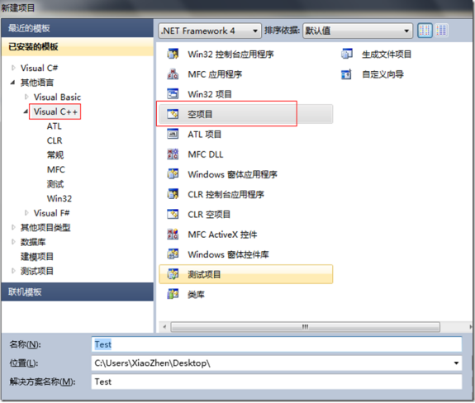
配置VS2010的方法

Slide 25
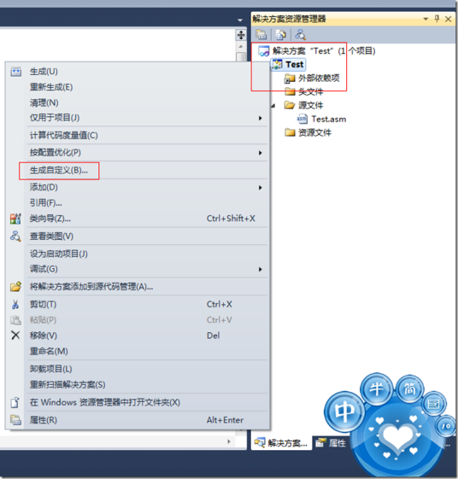
配置VS2010的方法

Slide 26
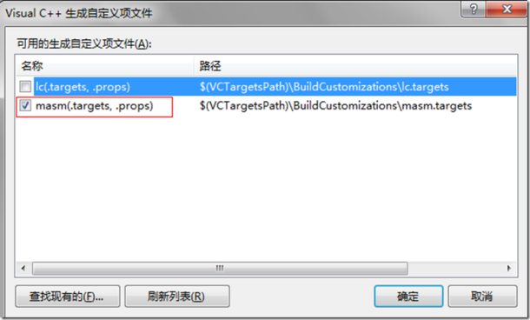
配置VS2010的方法

Slide 27
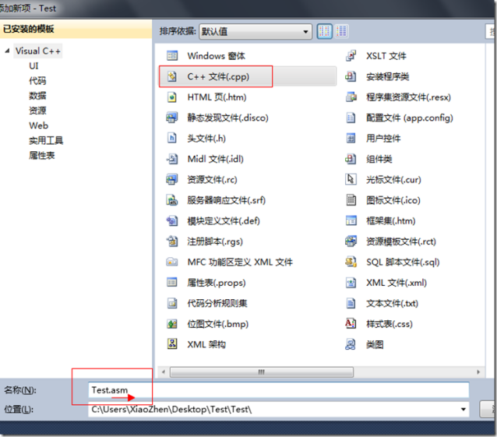
配置VS2010的方法

Slide 28
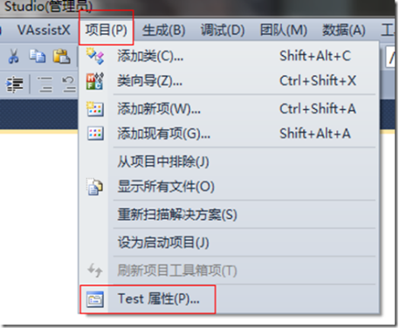
配置VS2010的方法

Slide 29
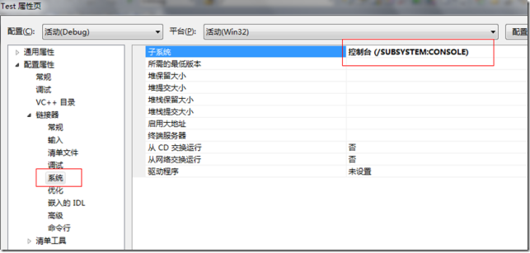
配置VS2010的方法

Slide 30
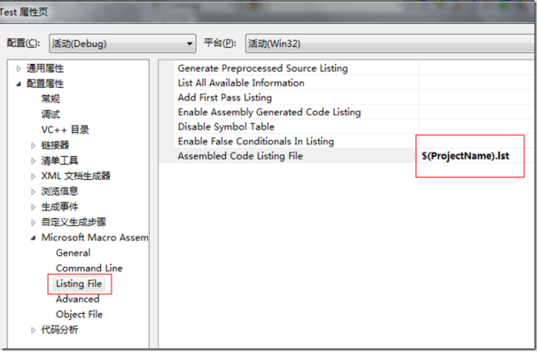
配置VS2010的方法

Slide 31
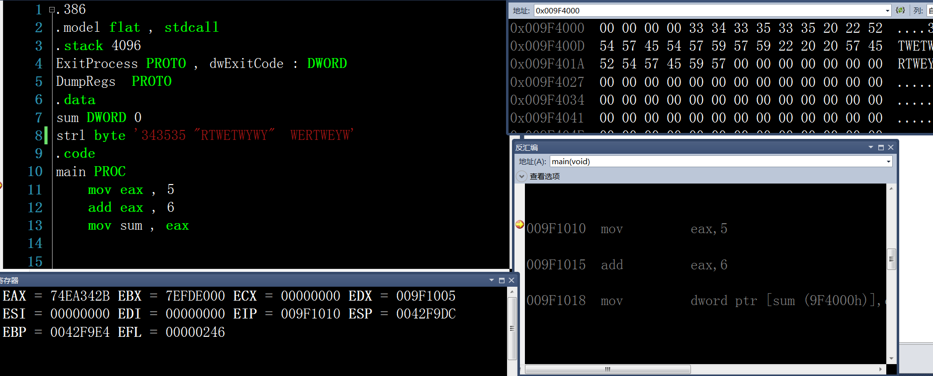
配置VS2010的方法

Slide 32
3.4 定义数据
3.4.1 内部数据类型
  支持的整数类型列表
    BYTE （DB） 字节
    SBYTE （DB） 带符号字节
    WORD （DW） 字
    SWORD 带符号字
    DWORD （DD）
    SDWORD
    QWORD （DQ）
    TBYTE （DT）
  注意，有无符号在汇编里主要是方便程序员区分的，汇编器并不区分有无符号

Slide 33
3.4.2 数据定义语句
  数据定义语句在内存中给变量分配存储空间，可以指定名字，语法：
    [变量名] 数据类型伪指令 初始值 [,初始值,…]
  变量名是可选的。变量名代表变量地址。汇编(assemble)后，是用地址来区分的。
  初始值，定义变量时需指定初始值：
    如果不想指定初始值，可以用问号(?)作为初始值。此时它的初始值不确定；
    初始值可以是表达式；
    不管初始值的格式如何，均由汇编器转换为二进制数据

Slide 34
3.4.3 向AddTwo程序添加一个变量
演示：
使用VS2010集成开发环境进行调试以查看变量的值
使用作者提供的库函数显示变量的值（如调用DumpRegs, WriteHex。详见P120）

Slide 35
3.4.4 定义BYTE 和SBYTE数据
V1 BYTE 0
V2 BYTE 0FFH
V3 BYTE ‘A’
V4 BYTE -128
V5 SBYTE 1+2
V6 SBYTE ?
V7 DB ?
V8 DB 240
V7 DB -128
list1 BYTE 10, 32, 41h, 00100010b
list2 BYTE 0Ah, 20h, 'A', 22h
array1 BYTE 20 DUP(0)
greeting1 BYTE "Good afternoon",0

Slide 36
多个初始值
  可以指定多个初始值，表示连续占用多个空间，依次存储这些初始值；
  不同的初始值用逗号隔开，标号（变量名）代表第一个初始值的偏移。
  单条数据定义中，初始值可以使用不同基数，甚至字符、字符串都可以混用，如list2 byte 0aH , 20,’A’
  如果是连续定义多个字符，可以用字符串的形式
  例：list byte 10,20,30,40
  假设list的起始偏移为20，则表示10这个值放在20号单元中，20这个值放在下一个单元即21号单元中，然后22号单元里存30的值，23号单元存40的值。

Slide 37
字符串
  如
  greet1 byte “Good”
  每个字符占一个字节空间，值为其ASCII码值
  也可以这样定义字符串
    S1 byte ‘G’,’o’,’o’,’d’
  如要定义如C语言中的0结尾的串，则如下：
    s2 db “Good”,0
  字符串定义时可以占多行，如
    S3 db “First ”
    db “Line”,0dh,0ah
    db “Second Line”
    此例中，定义时占用3行，在存储时依次存储各字符，其中的0dH,0aH分别是ASCII码中的回车换行符，如果将上述串显示，源码中的前两行字串会显示在一行。

Slide 38
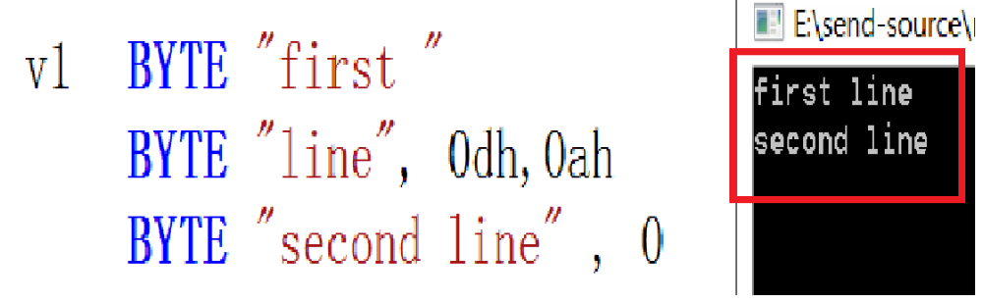
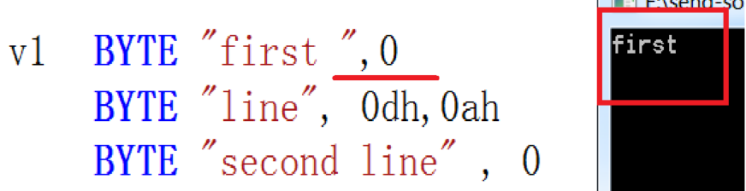

Slide 39
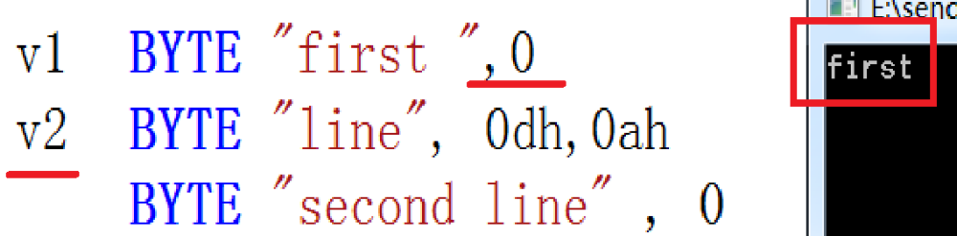
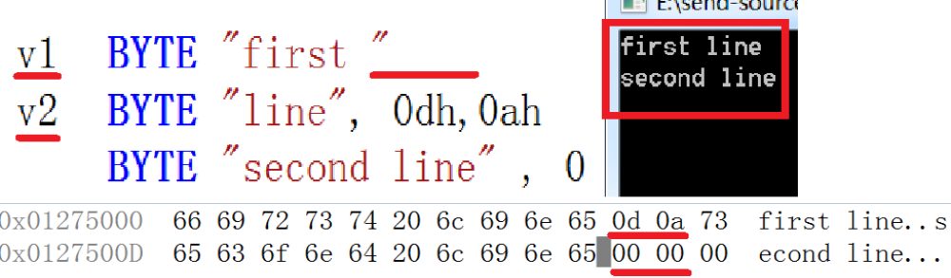

Slide 40
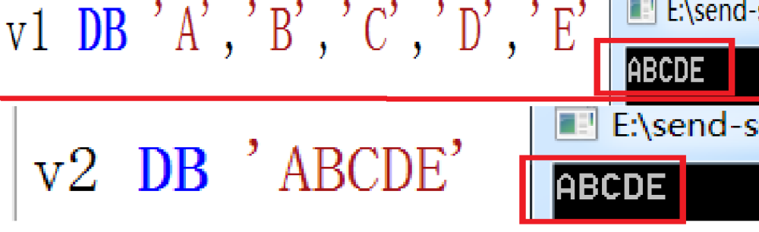
v3 DB 5 DUP ('ABC') ?
v3 DD 5 DUP ('ABC') ?

Slide 41
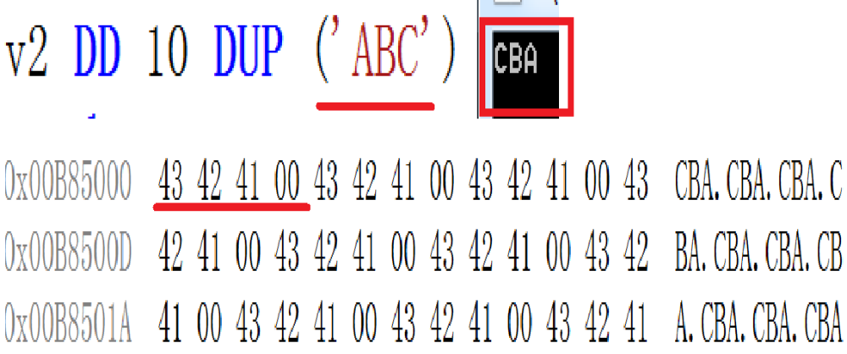
v3 DD 5 DUP ('ABC') ?

Slide 42
DUP 运算符(Operator，操作符)，使用一个整数表达式作为计数器，为多个数据项分配存储空间。语法形式
  V1 BYTE 10 dup ( 0)
  意思表示v1占用10个字节空间，每个字节的初值均为0
    初值可以是多个值，则表示是对这多个值周期性地存储
    DUP可以嵌套
var1 DD 20 DUP(0) ;
var2 DB 20 DUP(?) ;
var3 BYTE 4 DUP("STACK") ;
var4 WORD 10,3 DUP(0),20 ;

Slide 43
3.4.10 变量加法程序
TITLE Add and Subtract, Version 2 (AddSub2.asm)
; This program adds and subtracts 32-bit unsigned
; integers and stores the sum in a variable.
INCLUDE Irvine32.inc
.data
val1 DWORD 10000h
val2 DWORD 40000h
val3 DWORD 20000h
finalVal DWORD ?
.code
main PROC
mov eax,val1 ; start with 10000h
  add eax,val2 ; add 40000h
  sub eax,val3 ; subtract 20000h
  mov finalVal,eax ; store the result (30000h)
  call DumpRegs ; display the registers
  exit
main ENDP
END main

Slide 44
Title Simple Add
.386
.model flat , stdcall
.stack 4096
ExitProcess proto , dwExitCode:DWORDD
DumpRegs proto
.data
V1 dword 100
V2 dd 4000
.code
main proc
mov eax , v1
add eax , v2
call DumpRegs
INVOKE ExitProcess , 0
main ENDP
END main
另一个类似的例子

Slide 45
3.4.11 小尾(小端)顺序
Intel 处理器使用小端(little-endian)顺序存储，其意思是变量的最低字节存储在最低地址单元，其它字节依次存储。
如12345678h这个双字在内存中的存储情况如右表所示：
地址 | 值
0 | 78h
1 | 56h
2 | 34h
3 | 12h
Val DWORD 12345678h

Slide 46
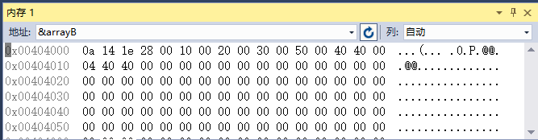
3.4.11 小尾(小端)顺序
arrayB BYTE 10,20,30,40
arrayW WORD 1000h,2000h,3000h,4000h
ptrB DWORD arrayB
ptrW DWORD arrayW

Slide 47
3.4.12 未初始化数据的声明
.data?伪指令用于声明未初始化的数据段
在生成的执行文件中，未初始化段不占用文件的存储空间，这有利于减少执行文件尺寸
.data
smallArray DWORD 10 DUP(0)
.data ?
bigArray DWORD 5000 DUP(?)

Slide 48
混合代码与数据
  程序中.data，.code表示的数据段和代码段可以出现多次
  汇编器会把多个data整合到一起，多个代码段整合到一起。
.code
mov eax, ebx
.data
temp DWORD ?
.code
mov temp, eax

Slide 49
3.5 符号常量
通过为整数表达式或文本指定标识符来创建符号常量；
符号不预留存储空间；
相当于C语言里用define定义的宏；
可以用“=”、EQU以及TESTEQU等三种方式进行创建。

Slide 50
3.5.1 等号伪指令
等号伪指令和整数表达式联系起来
name = express
表达式可以是32位的整数值，汇编预处理时，所有出现名字的地方都会替换为对应的表达式。
例：COUNT=500
Mov ax,COUNT ;
将生成并编译为：mov ax,500
为什么要使用符号：使用符号程序更便于阅读和维护。假如程序中使用60次COUNT，若修改常量值，只需要修改一次。

Slide 51
3.5.1 等号伪指令
键值的定义：程序中经常要为重要的键盘字符定义符号，如27H是ESC键的ACII，07H是响铃的ASCII
例：mov al,ESC_key ;好的风格
mov al,27h ;不好的风格
使用DUP操作符 Array DB COUNT dup(0)
重定义：同一个程序中以“=”定义的符号可以重定义。
COUNT=5
Mov al,COUNT ;al=5
COUNT=10
Mov al,COUNT ;al=10

Slide 52
3.5.2 计算数组和字符串的大小
List BYTE 10 , 20 , 30 ,40
myString BYTE 'this is a long string'

Slide 53

3.5.2 计算数组和字符串的大小
$ 运算符(操作符，operator，当前地址计数器)，用于表示当前地址

Slide 54
3.5.2 计算数组和字符串的大小
$ 运算符(操作符，operator)，用于表示当前地址
几个示例(计算数组和字符串的大小)
  List byte 10,20,30,40
  ListSize = ($ - List)
  List byte 10,20,30,40
  Var2 byte 20 dup(?)
  ListSize = ($ - List)
  List word 10,20,30,40
  ListSize = ($ - List)/2

Slide 55
3.5.3 EQU伪指令
EQU伪指令把一个符号名与一个整数表达式或任意文本联系起来，有三种格式：
Name EQU expression ;必须是有效的整数表达式
Name EQU symbol ;必须是已用“=”或EQU定义的符号名
Name EQU <test> ;尖括号内可以是任意文本
当汇编器遇到已定义的名字name时，就会用name代表的整数值或文本替代。当定义任何非整数值的时候，EQU非常有用。例：
PI EQU <3.1416>
Presskey EQU <"press any key to continue…,0">

Slide 56
3.5.3 EQU伪指令
例子：假设定义一个符号，用来计算10*10整数矩阵中元素的数目，我们可以用两种不同的方法定义，第一种方法是作为整数表达式定义，第二种方法是作为文本表达式定义
Matrix1 EQU 10*10
Matrix2 EQU <10*10>
.data
M1 word Matrix1
M2 word Matrix2
汇编器预处理后为：
M1 word 100
M2 word <10*10>

Slide 57
3.5.3 EQU伪指令
不允许重定义
等号符(=)也类似于EQU，也是定义宏，但等号宏允许赋新值(重定义)。

Slide 58
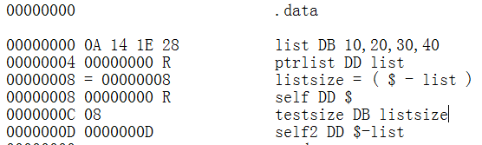
3.5.3 EQU伪指令

